Slide 1



PANDUAN
MITRA TOKO/ PENJUAL

Slide 2
SOP MITRA PENJUAL
1
Upload Produk
Tutorial upload produk
2
Transaksi
Proses Transaksi dari sisi penjual

Slide 3
1
Upload Produk

Slide 4
Ketentuan Upload Produk di Toko Ladang
Mitra toko dapat mengupload produk dengan catatan lulus verifikasi.
Upload produk sesuai kategori toko yang ditulis disurat pernyataan.
Apabila mitra toko terbukti mengupload produk tidak sesuai surat pernyataan akan diberi SP (Surat Peringatan).
Khusus Produk Buku dibatasi dengan hanya mengupload buku yang lulus penilaian / ber-SK dari Pusbukur.
Harga produk Komputer/ IT mengacu pada harga di e-catalog.
Untuk Sementara harga tayang = harga barang+ ongkir + PPN(jika barang tersebut dikenai PPN).
Kolom PPN dan Ongkir masih proses deploy.

Slide 5
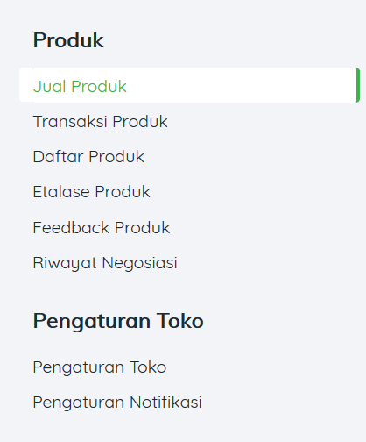
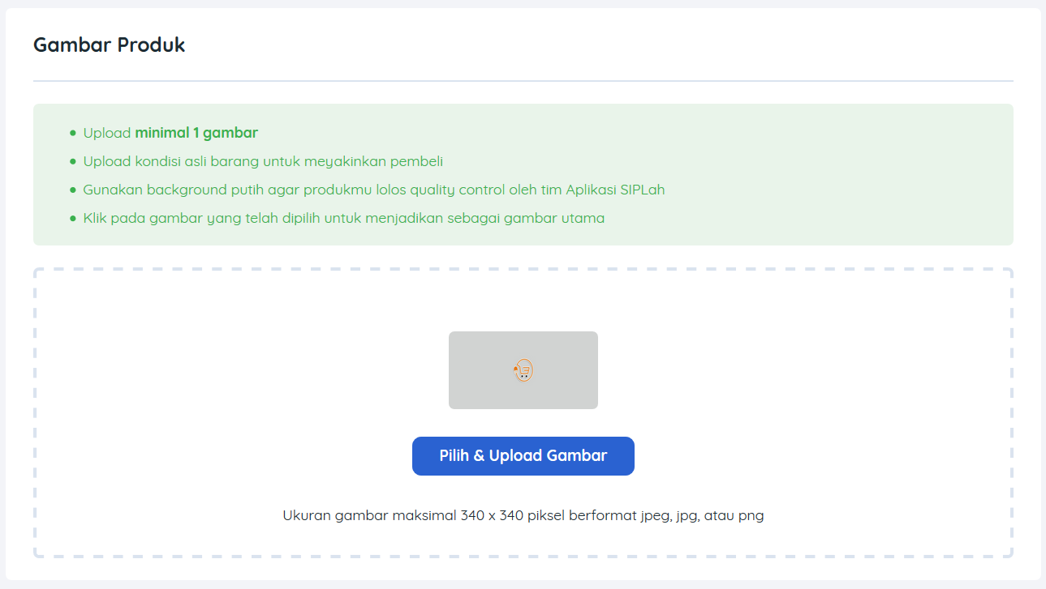
Upload Produk

Slide 6
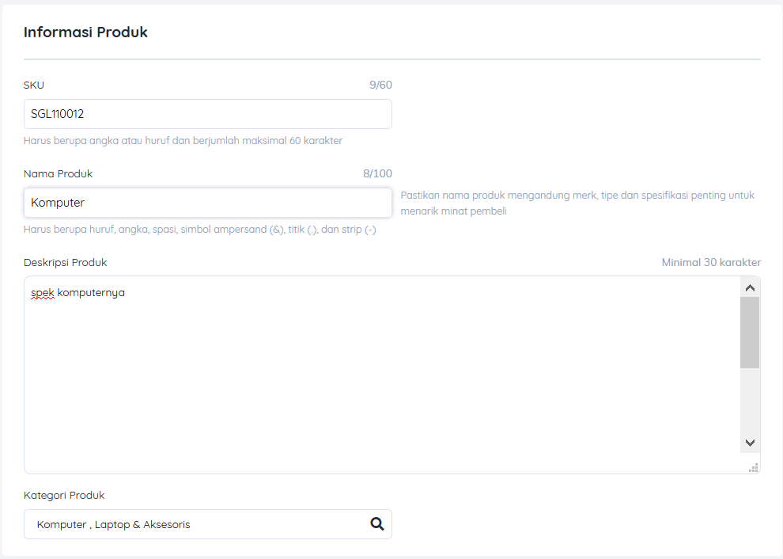
Upload Produk
Isilah form tersebut sesuai data produk anda
Stock Keeping Unit:
Ini digunakan untuk memberikan ID unik produk anda pada marketplace
Wajib di isi
Stock Keeping Unit, penomoran product di took anda, agar lebih mudah sekolah mencari barang dgn hanya menuliskan SKU nya.
Contoh SKU:
nama perusahaan : Toko Abadi Makmur : TAM
barang : Pensil
nomor produk: 11001
maka SKU nya bisa di buat: TAMPEN11001
~ini hanya contoh kecil penomoran SKU saja, masih banyak referensi SKU yg bisa digunakan

Slide 7
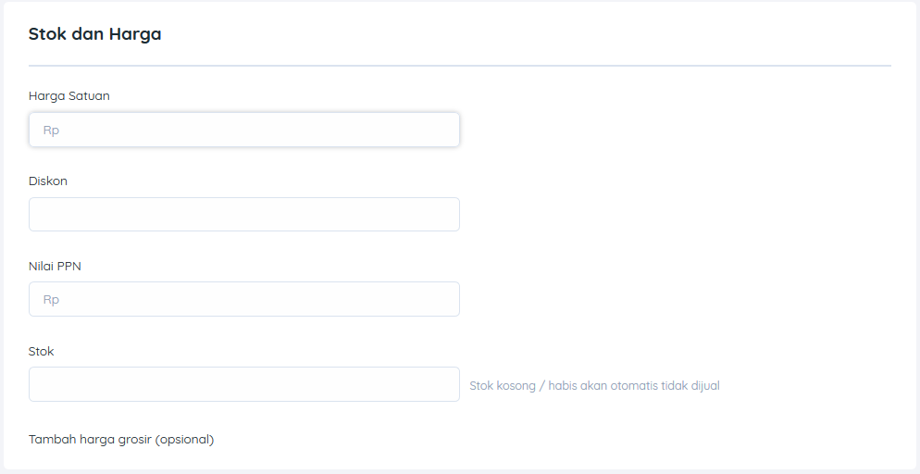
Upload Produk
Wajib di isi
Harga tayang = harga barang + Ongkir
Diskon dari Toko
Nilain PPN, jika barang dikenai PPN
Stok Produk
Untuk Sementara harga tayang = harga barang+ ongkir + PPN(jika barang tersebut dikenai PPN).

Slide 8
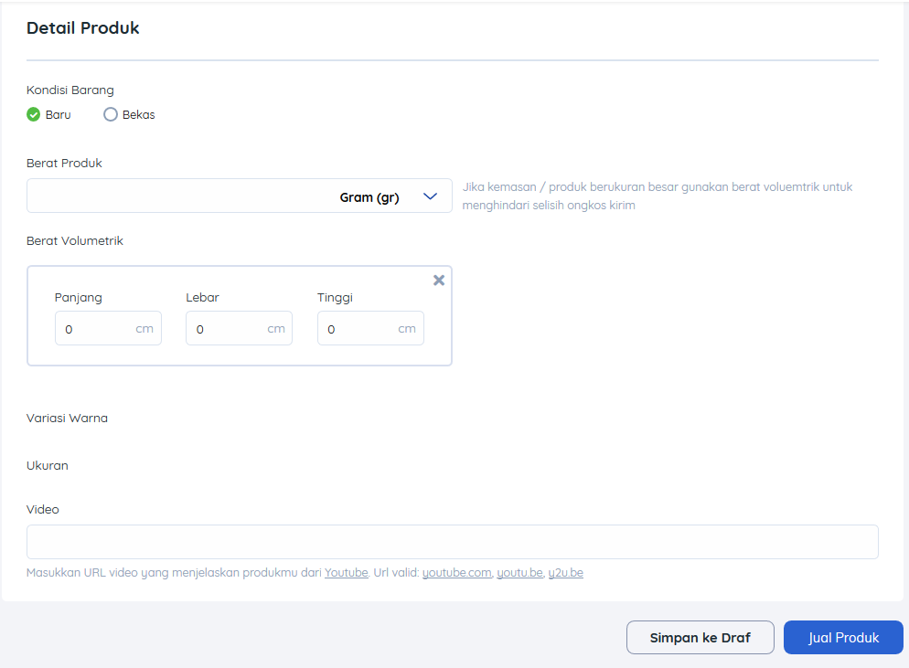
Upload Produk
Wajib di isi
jika semua form sudah di isi klik
Jual Produk

Slide 9
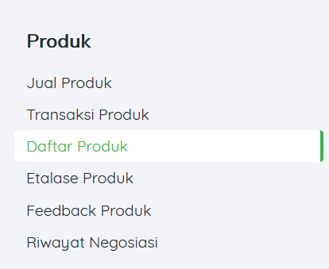
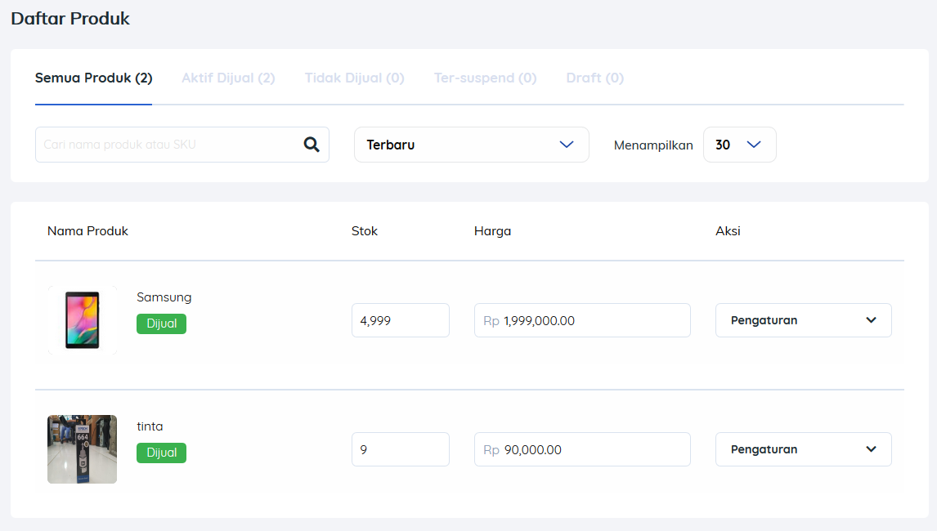
Halaman Daftar Produk
Produk yang sudah di upload akan masuk ke Daftar Produk

Slide 10
2
Transaksi

Slide 11
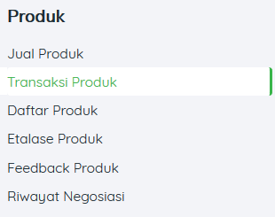
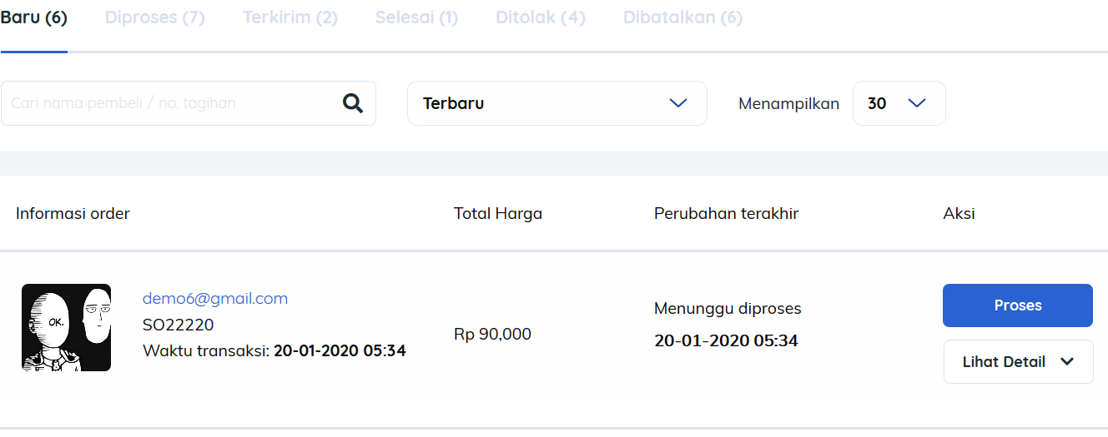
Transaksi
Pesanan dari sekolah akan masuk di Tab BARU

Slide 12
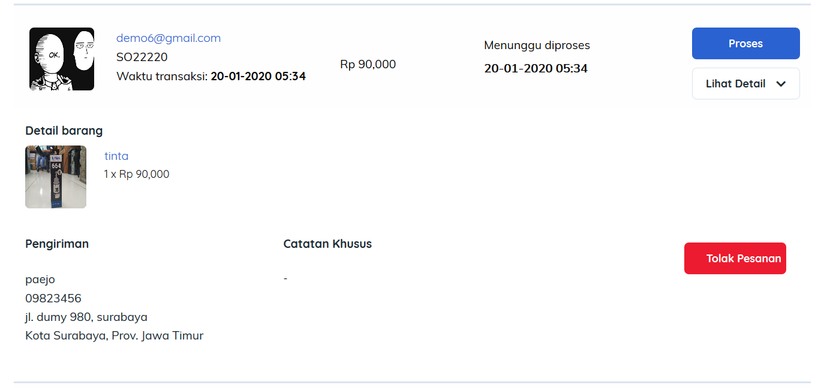
Transaksi
2
Klik PROSES sebagai tanda bahwa Toko Anda sanggup melayani pesanan tersebut
3
Tolak Pesanan jika dirasa anda tidak sanggup melayani pesanan tersebut.
1
Sebelum Anda memproses pemesanan, alangkah baiknya
dikonfirmasi dulu sekolahnya.

Slide 13
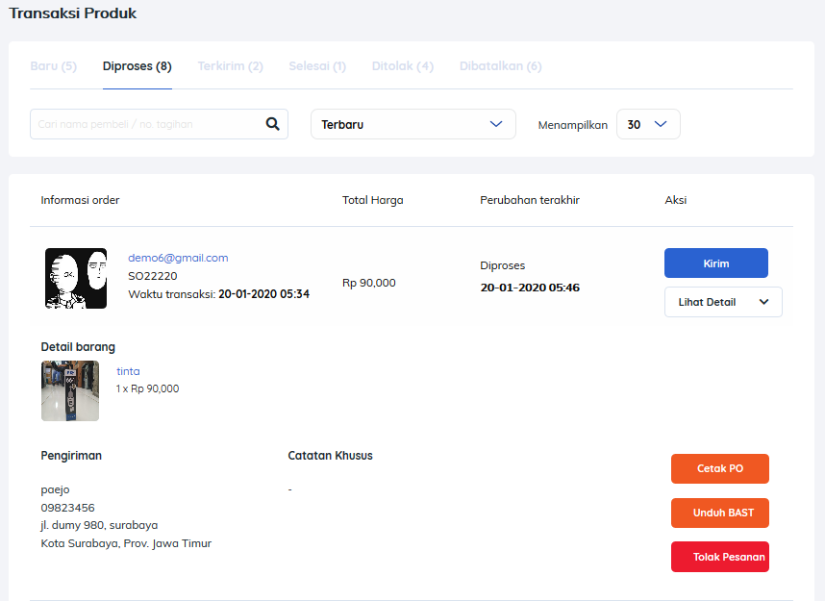
Transaksi
Pesanan yang sudah diproses akan masuk di Tab halaman Proses.
Di halaman ini ada menu untuk cetak PO, Unduh BAST.
Pada menu Unduh BAST dalam satu unduhan akan ada beberapa dokumen yang include didalamnya ( BAPB, Invoice, Kwitansi)
Disini anda (penjual) masih bias menolak pesanan.
Klik Kirim untuk mengubah status pemesanan menjadi sedang dikirim

Slide 14
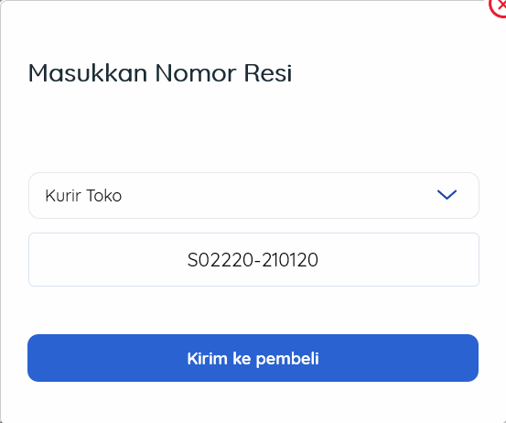
Transaksi
Pilih kurir dan inputkan nomor resi.
Jika dikirim sendiri, maka cukup pilih Kurir Toko dan inputan resinya adalah (nomor SO-tanggal kirim)
Klik tombol “Kirim ke Pembeli” untuk merubah status pesanan menjadi sedang dikirim.

Slide 15
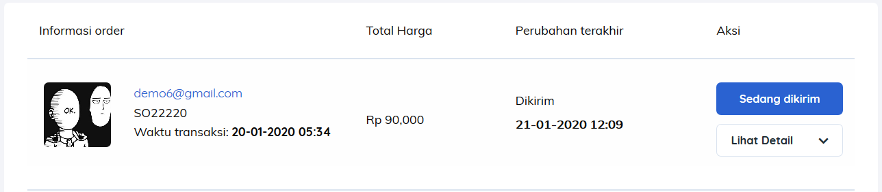
Transaksi
Sampai disini barang dikirim bersamaan dengan dokumen ( BAST, BAPB, Invoice)
Sampai disini proses pengiriman barang selesai
Selanjutnya anda (penjual) bisa memantau penerimaan barang juga di halaman ini.

Slide 16
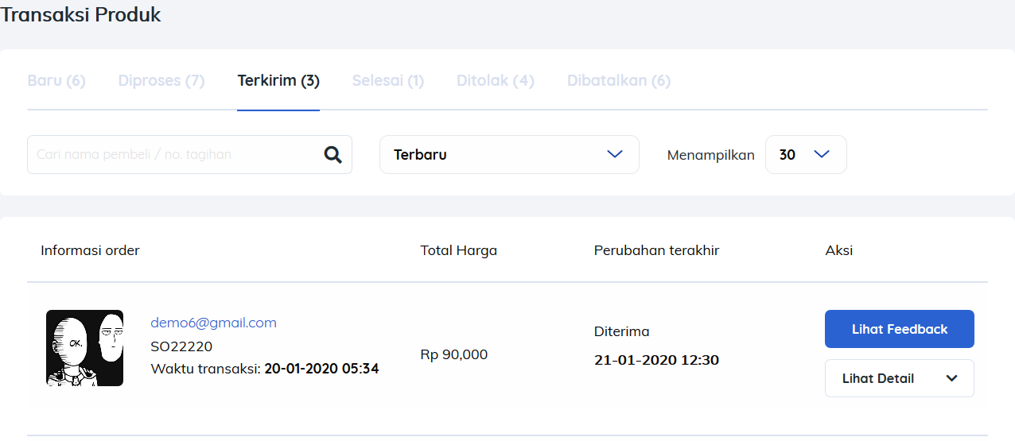
Transaksi
Anda (penjual) bisa dilihat bahwa status pemesanan “Diterima”.

Slide 17
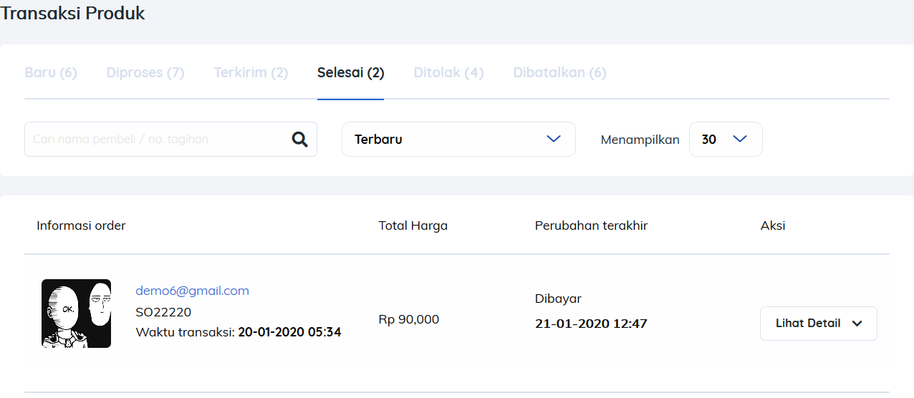
Transaksi
Anda (penjual) bisa dilihat bahwa status pemesanan “Diterima”.

